Slide 1

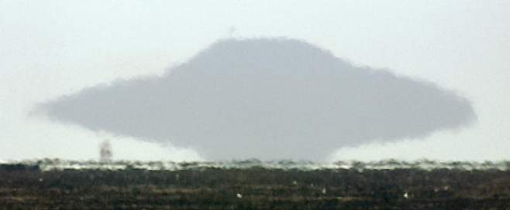
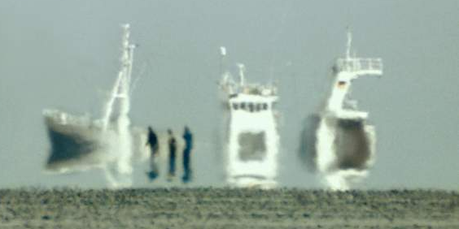
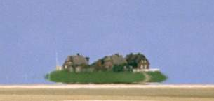
Armin Stocklin, Philipp Riedel

Slide 2

Einleitung
Fermatsches Prinzip
Brechungsgesetz von Snellius
Reflexionsgesetz
Krümmungs-Eigenschaft bei inhomogener Dichte
Differentialgleichung Fata Morgana

Slide 3
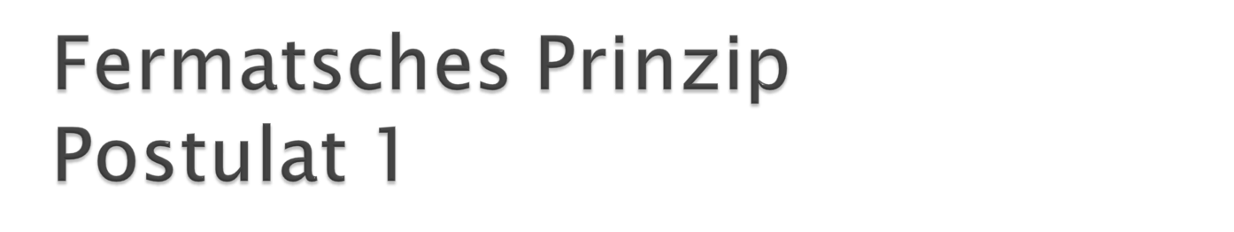
Der Weg, den das Licht nimmt, um von einem Punkt zum anderen zu gelangen, ist stets so, dass die benötigte Zeit minimal ist.

Slide 4
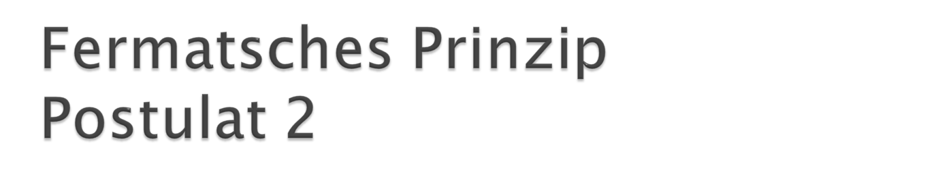
Der Weg, den das Licht nimmt, um von einem Punkt zum anderen zu gelangen, ist stets so, dass die benötigte Zeit invariant gegen kleine Änderungen des Weges ist.

Slide 5

Der optische Weg, den das Licht nimmt, um von einem Punkt zum anderen zu gelangen, ist stets so, dass der optische Weg minimal ist.

Slide 6

P₀
a
α
x
P₁
n
n'
b
β
d
P₂

Slide 7

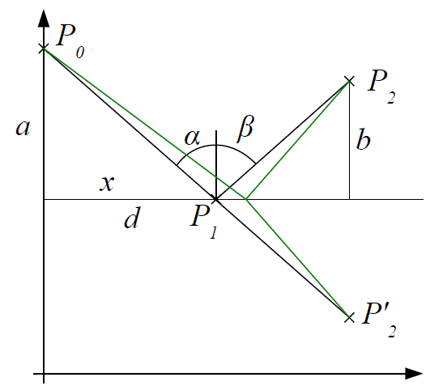

Slide 8

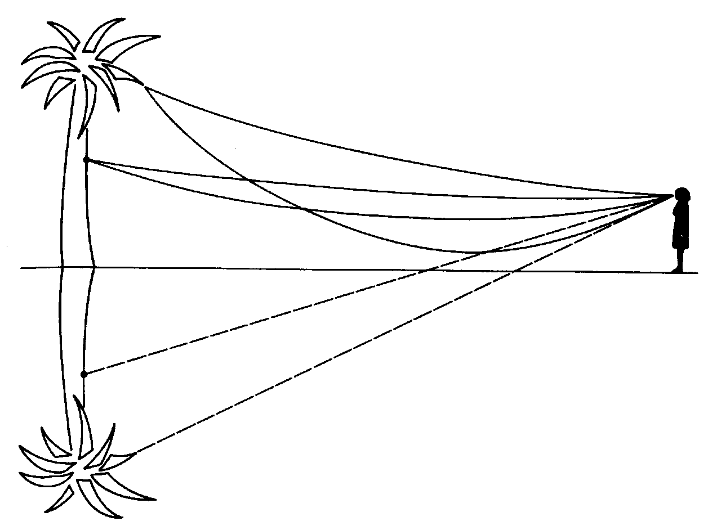

Slide 9

